Slide 1
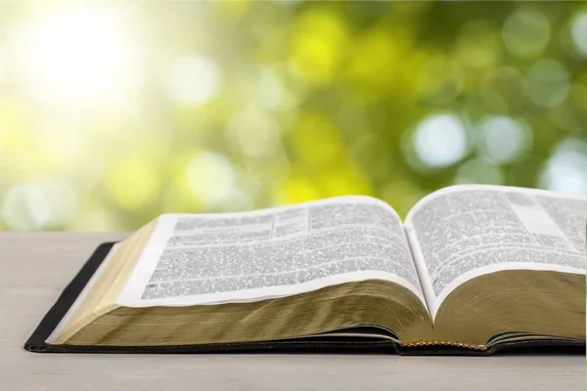
Суботня школа
Щиро вітаємо вас!

Slide 2


Гріх, Євангеліє, Закон
Братнє спілкування:
Де цього тижня ви особливо відчули Божу допомогу?
Поділіться досвідом вашої допомогти комусь у фізичній, матеріальній або духовній потребі.

Slide 3


Урок №10
Покаяння і прощення

Slide 4
Покаяння і прощення
Головна думка:
Боже рішення проблеми гріха — покаяння і прощення.

Slide 5
Покаяння і прощення
Мета уроку:
Показати біблійне значення покаяння та прощення.
Виховувати щирість перед Богом і готовність визнавати свої помилки.
Спонукати учнів до особистого покаяння та прийняття Божого прощення.

Slide 6
Покаяння і прощення
Активна підготовка:
Що більше змінює людину — осуд чи прощення?

Slide 7
Покаяння і прощення
Пам'ятний вірш:
«Якщо ж визнаємо свої гріхи, то Він вірний і праведний, щоб простити нам гріхи й очистити нас від усякої неправедності»
1 Івана 1:9

Slide 8
Покаяння і прощення
Дослідження Біблії:
1. Чого бажав навчити Христос у випадку з Марфою і Марією?
Луки 10:38-42

Slide 9
Покаяння і прощення
Дослідження Біблії:
2. Чим мотивує Бог закликаючи народ до покаяння?
Осії 6

Slide 10
Покаяння і прощення
Дослідження Біблії:
3. Які кроки з нашого боку передбачає процес покаяння?
Дії 3:18-20

Slide 11
Покаяння і прощення
Дослідження Біблії:
4. Що є підставою для надії на прощення?
Вихід 34:1-10

Slide 12
Покаяння і прощення
Дослідження Біблії:
5. Що єдине може зробити нас спроможними з'явитися в присутності Бога і бути з Ним в вічності?
Матвія 22:1-14

Slide 13
Покаяння і прощення
Актуальність:
Чим відрізняється просте визнання помилки від справжнього покаяння?

Slide 14
Покаяння і прощення
Практичне застосування:
Наведіть приклади з життя, коли гріх руйнував стосунки з Богом та людьми.
Як Божа благодать може відновити стосунки, зруйновані гріхом?

Slide 15
Покаяння і прощення
Висновок:
Визнання наших гріхів та покаяння у відповідь на спонукання Святого Духа — життєво важливі складові успішних стосунків з Богом.

Slide 16
Покаяння і прощення
Практичне завдання:
Поділіться з вашим оточенням вісткою про Бога, Який прощає кожен щиро розкаяний гріх.

